Slide 1
堆分配存储：以一组地址连续的存储单元存储串值的字符序列，但它们的存储空间是在程序执行过程中动态分配而得的。
串的堆分配存储表示 ：
注：
1、C语言中提供的串类型就是以这种存储方式实现的
2、系统利用函数malloc( )和free( )进行串值空间的
动态管理，为每一个新产生的串分配一个存储区，称
串值共享的存储空间为“堆”。
3、C语言中的串以一个空字符\0为结束符，串长是一
个隐含值。
typedef struct
{
char * ch；
int len；
} HString；

Slide 2
(1) 串赋值函数。
StrAssign(HString *s，char* tval) /* 将字符常量tval的值赋给串s */
{ int len， i=0;
if (s->ch! =NULL) free(s->ch);
while (tval［i］! =′\0′) i++;
len=i;
if (len) {
s->ch=(char *)malloc(len);
if (s->ch==NULL) return(0);
for (i=0;i<len;i++) s->ch［i］=tval［i］;
}
else s->ch=NULL;
s->len=len;
return(1); }

Slide 3
(2) 串插入函数。
StrInsert( HString *s, int pos,HString t) /* 在串s中位置为pos的字符之前插入串t */
{
int i;
char *temp;
if (pos<0 || pos>s->len || s->len==0) return(0);
temp=(char *)malloc(s->len + t.len);
if (temp==NULL) return(0);
for (i=0;i<pos;i++) temp［i］=s->ch［i］;
for (i=0;i<t.len;i++) temp［i+pos］=t.ch［i］;
for (i=pos;i<s->len;i++) temp［i + t.len］=s->ch［i］;
free(s->ch);s->ch=temp;
s->len= s->len+ t.len;
return(1);
}

Slide 4
(3) 串删除函数。
StrDelete( HString *s ， int pos， int len) /* 在串s中删除从pos起的len个字符 */
{
int i;
char *temp;
if (pos<0 || pos>(s->len - len)) return(0);
temp=(char *)malloc(s->len - len);
if (temp==NULL) return(0);
for (i=0;i<pos;i++) temp［i］=s->ch［i］;
for (i=pos;i<s->len - len;i++) temp［i］=s->ch［i+len］;
s->len=s->len-len;
free(s->ch);s->ch=temp;
return(1);
}

Slide 5
(4) 串复制函数。
StrCopy(HString *s ，HString t) /* 将串t的值复制到串s中 */
{
int i;
s->ch=(char *)malloc(t.len);
if (s->ch==NULL) return(0);
for (i=0;i<t.len;i++) s->ch［i］=t.ch［i］;
s->len=t.len;
return(1);
}

Slide 6
(5) 判空函数。
StrEmpty(HString s) /* 若串s为空(即串长为0)，则返回1，否则返回0 */
{
if (s.len==0) return(1);
else return(0);
}

Slide 7
(6) 串比较函数。
StrCompare(HString s，HString t) /* 若串s和t相等， 则返回0； 若s>t， 则返回1； 若s<t， 则返回-1 */
{
int i;
for (i=0;i<s.len&&i<t.len;i++)
if (s.ch［i］!=t.ch［i］)
return(s.ch［i］ - t.ch［i］);
return(s.len - t.len);
}

Slide 8
(7) 求串长函数。
StrLength( HString s) /* 返回串s的长度 */
{
return(s.len);
}

Slide 9
(8) 清空函数。
StrClear( HString *s) /* 将串s置为空串 */
{
if (s->ch! =NULL) free(s->ch);
s->ch=NULL;
s->len=0;
return(1);
}

Slide 10
(9) 连接函数。
StrCat(HString *s，HString t) /* 将串t连接在串s的后面 */
{
int i;
char *temp;
temp=(char *)malloc(s->len + t.len);
if (temp==NULL) return(0);
for (i=0;i<s->len;i++)
temp［i］=s->ch［i］;
for (i=s->len;i<s->len + t.len;i++)
temp［i］=t.ch［i-s->len］;
s->len+=t.len;
free(s->ch);s->ch=temp;
return(1);
}

Slide 11
(10) 求子串函数。
SubString(HString *sub，HString s，int pos，int len) /* 将串s中序号pos起的len个字符复制到sub中 */
{ int i;
if (sub->ch!=NULL) free(sub->ch);
if (pos<0 || pos>s.len || len<1 || len>s.len-pos)
{ sub->ch=NULL;
sub->len=0;
return(0);
}

Slide 12
else {
sub->ch=(char *)malloc(len);
if (sub->ch==NULL) return(0);
for (i=0;i<len;i++) sub->ch［i］=s.ch［i+pos］;
sub->len=len; return(1);
}
}

Slide 13
(11) 定位函数。
StrIndex(HString s，int pos，HString t) /* 求串t在串s中的位置 */
{ int i， j;
if (s.len==0 || t.len==0) return(0);
i=pos;j=0;
while (i<s.len && j<t.len)
if (s.ch［i］==t.ch［j］) {
i++;j++; }
else {
i=i-j+1;j=0; }
if (j>=t.len) return(i-j);
else return(0);
}

Slide 14
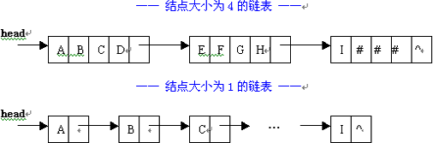
3、块链存储的表示：串值也可用链表来存储，和线性表的链接存储类似，不同的是一个结点中存放的不一定是一个字符，可以是一个子串，当串长不是结点大小的整数倍时，最后一个结点用其他字符补上（如：#）。
例如: 在编辑系统中，整个文本编辑区可以看成是一个串，每一行是一个子串，构成一个结点。即: 同一行的串用定长结构(80个字符), 行和行之间用指针相联接。

Slide 15
块链结构：为了便于进行串的操作，当以链表存储串值时，除头指针外还可以附设一个尾指针指示链表中的最后一个结点，并给出当前串的长度。
#define CHUNKSIZE 80 // 可由用户定义的块大小
typedef struct Chunk { // 结点结构
char ch[CUNKSIZE];
struct Chunk *next;
} Chunk;
typedef struct { // 串的链表结构
Chunk *head, *tail; // 串的头和尾指针
int curlen; // 串的当前长度
} Lttring；
存储密度= 串值所占的存储位/实际分配的存储位

Slide 16
串操作应用——文本编辑器
文本编辑的实质是修改字符数据的形式或格式，包括串的查找、插入、删除等基本操作。
思路：可以利用换行符和换页符将文本划分成若干页，每页包含若干行。页是文本串的子串，行是页的子串。在编辑程序中，先为文本串建立相应的页表和行表，即建立各子串的存储映象，在程序中设立页指针、行指针和字符指针，分别指向当前操作的页、行和字符。进行文本编辑的过程，就是一个对行表、页表进行查找、插入或删除的过程。

Slide 17
采用堆存储结构来存储文本，同时设立页指针、行指针和字符指针，分别指向当前操作的页、行和字符，同时建立页表和行表存储每一页、每一行的起始位置和长度。
FUNC max(x， y： integer)： integer;
VAR z： integer;
BEGIN
IF x>y THEN z: =x;
ELSE z: =y;
RETURN(z);
END;

Slide 18
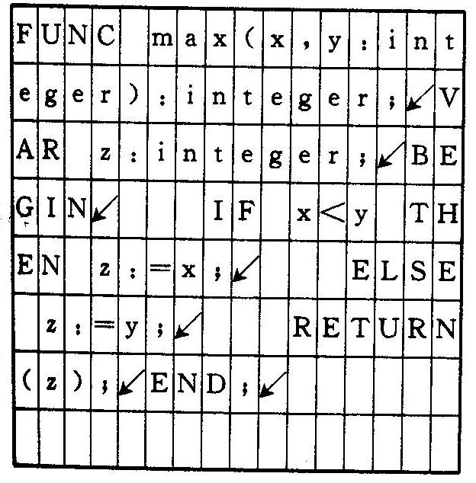
图4.2 文本格式示例

Slide 19
页号 | 起始位置 | 长度
1 | 0 | 107
页表
行表
行号 | 起始位置 | 长度
1 | 0 | 31
2 | 31 | 15
3 | 46 | 6
4 | 52 | 21
5 | 73 | 14
6 | 87 | 14
7 | 101 | 5

